Slide 1
КУРСОВОЙ ПРОЕКТ по МДК 05.02 разработка кода информационных систем тема: «Разработка клиентской части веб-приложения для рекламной компании»
Выполнил студент группы ИСиП-20-302
Сельков Максим Сергеевич
КУПК
2023 г.

Slide 2
Актуальность работы
Разработка клиентской части веб-приложения для рекламной компании является актуальной задачей, так как это позволит улучшить взаимодействие с клиентами и повысить эффективность рекламы. Также это поможет привлечь новых клиентов и увеличить прибыльность бизнеса.

Slide 3
Цели, задачи
Цели:
Разработать каркасы для веб-страниц.
Создать подходящий дизайн для веб-приложения рекламной компании.
Разработать клиентскую часть веб-приложения.
Задачи:
Создание структуры HTML для страниц сайта.
Разработка CSS-стилей для стилей страниц сайта.
Разработка интерактивных элементов.
Создание адаптивного дизайна.

Slide 4
Выявление проблемы
Проблемы, которые можно решить с помощью веб-приложения для рекламной компании:
Потенциальным клиентам будет проще узнать информацию о компании;
Клиенты смогут удобно и быстро заказать рекламные услуги;
Удобная обратная связь между клиентами и компанией.

Slide 5
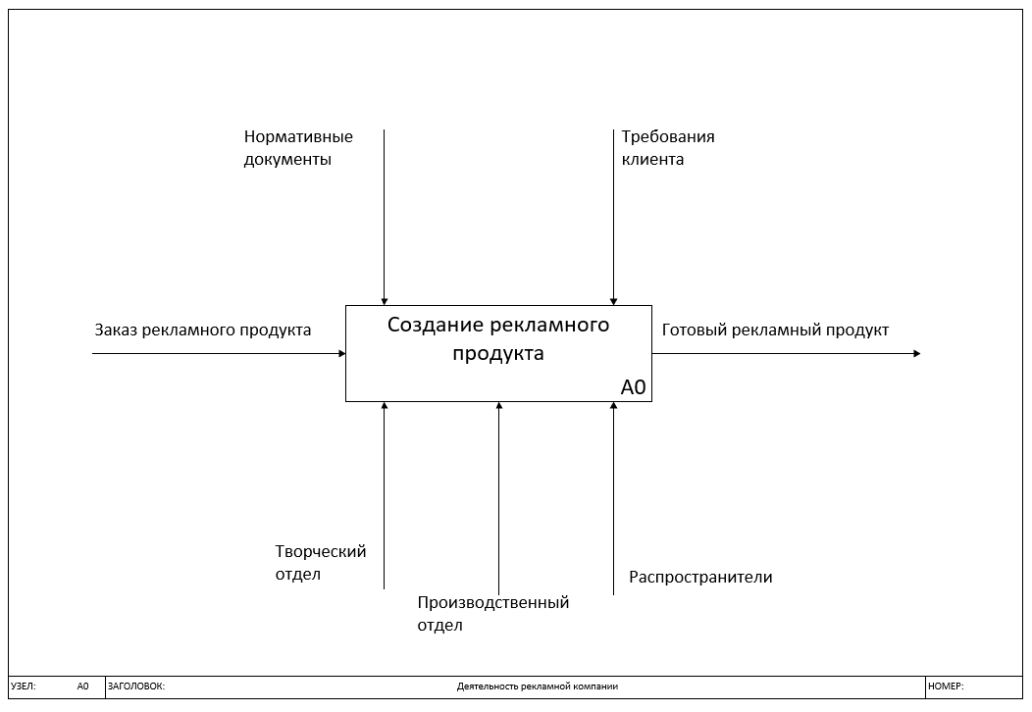
Бизнес-процесс

Slide 6
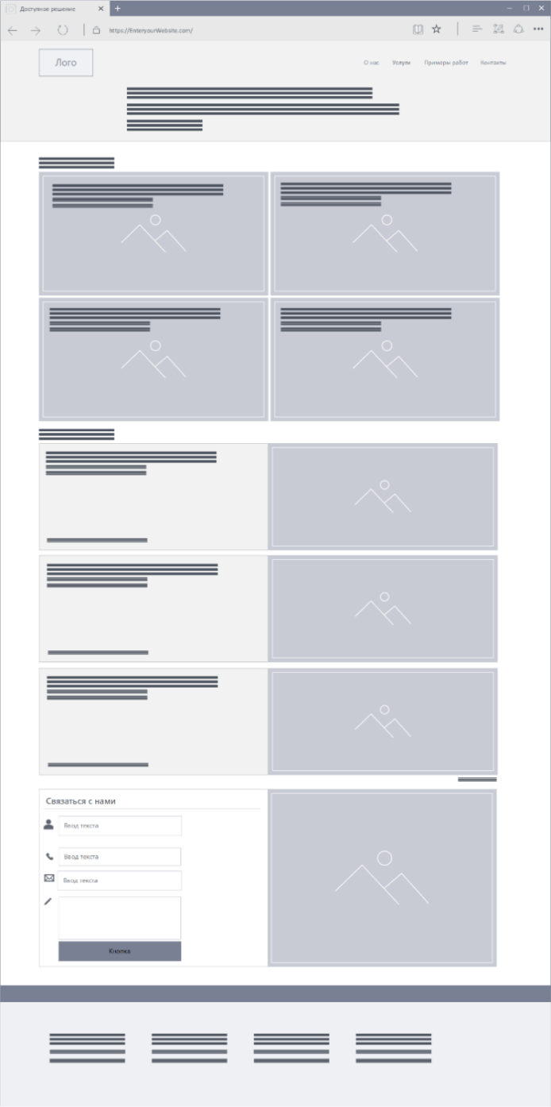
Каркас
Главная страница
Страница «О нас»
Страница «Услуги»

Slide 7
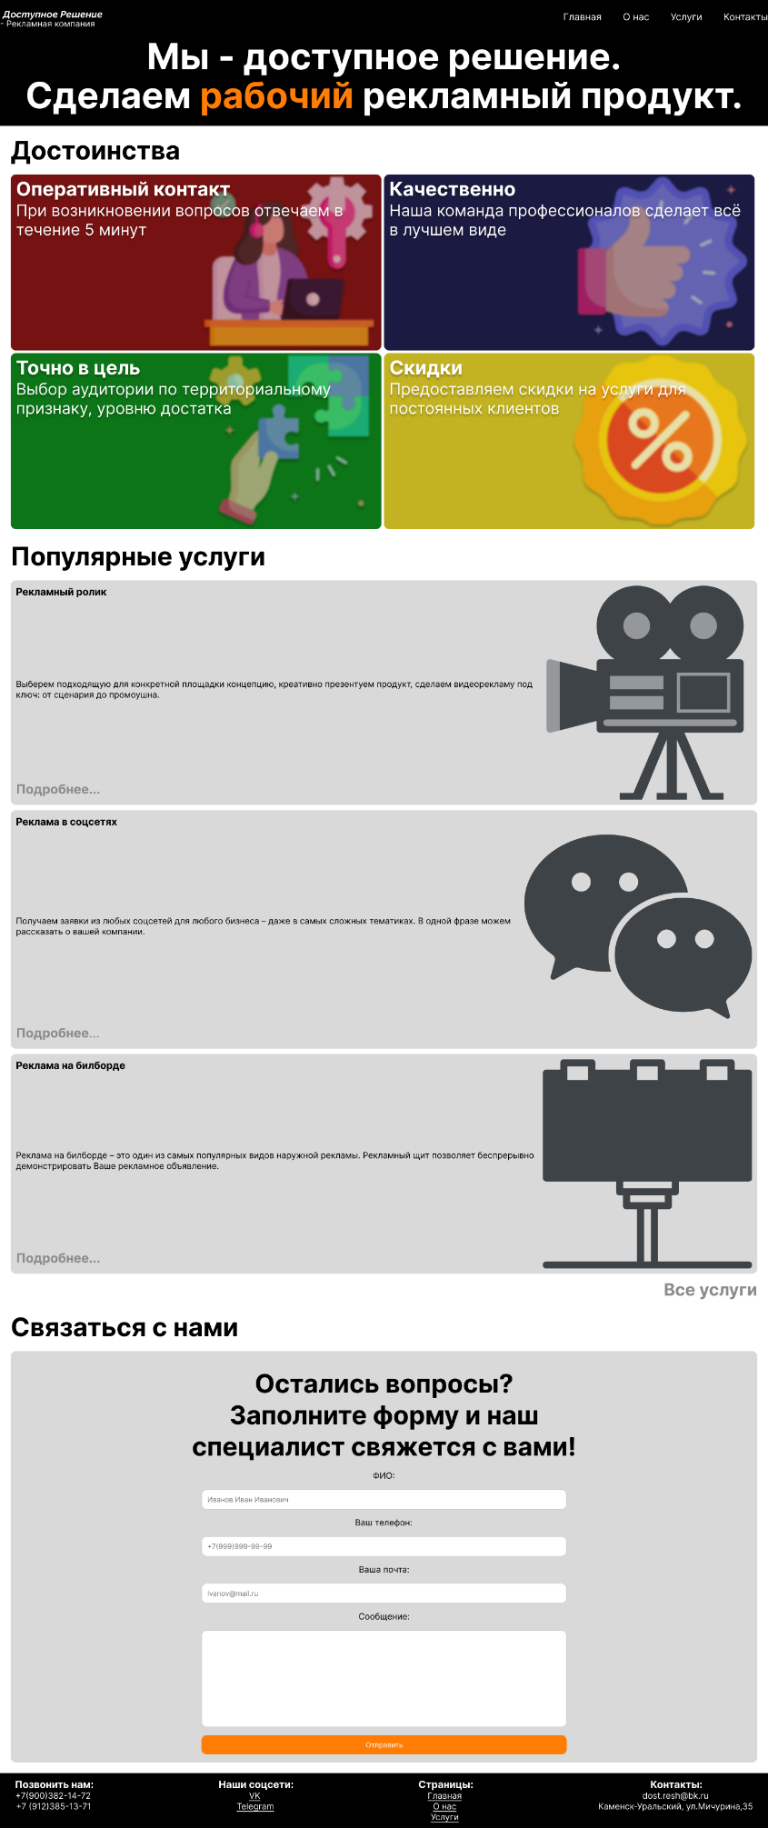
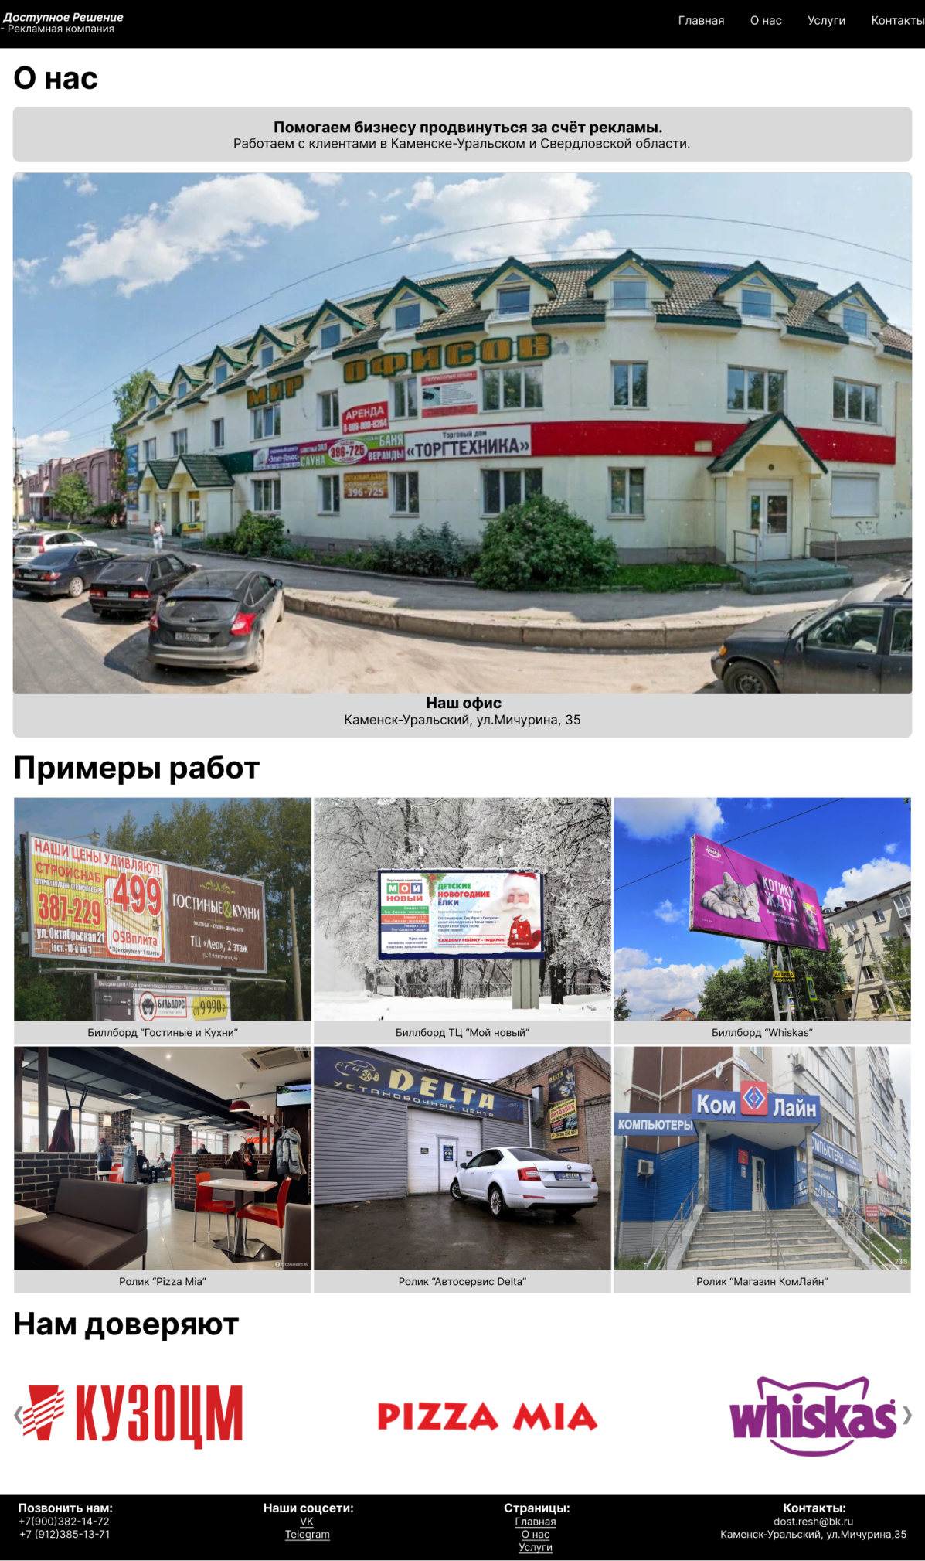
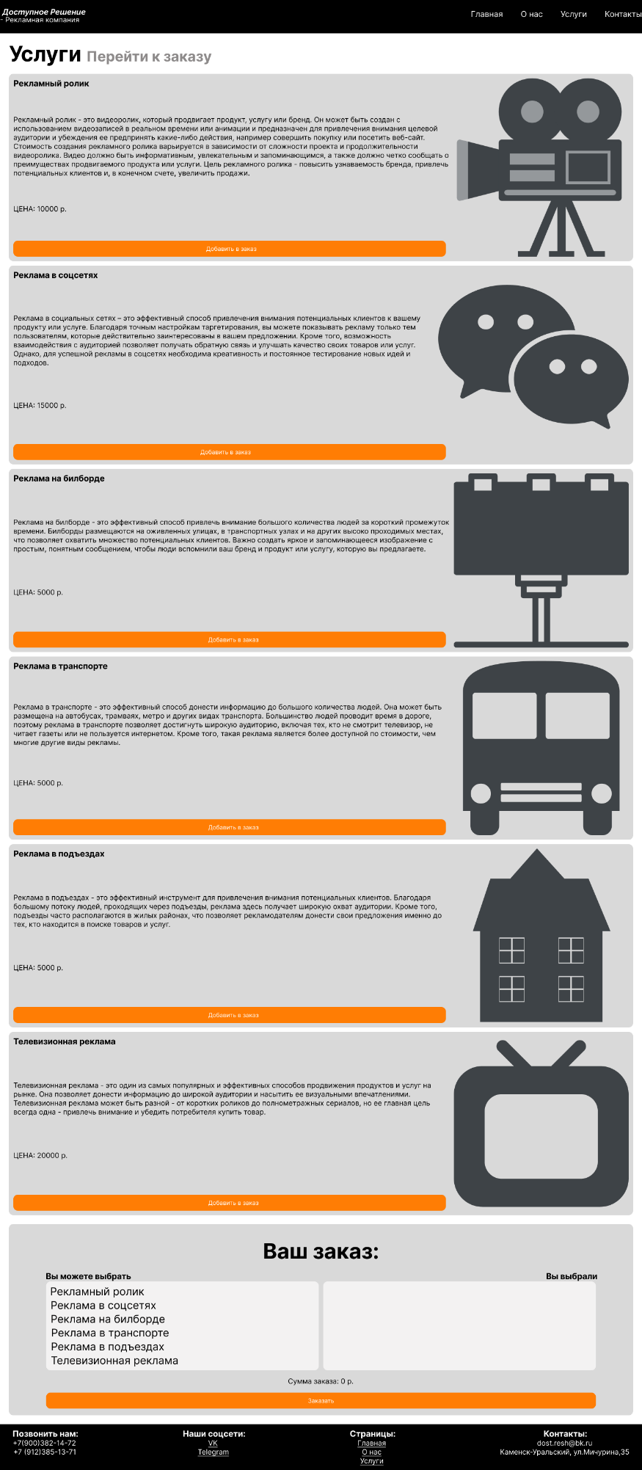
Макет
Главная страница
Страница «О нас»
Страница «Услуги»

Slide 8






Инструменты

Slide 9
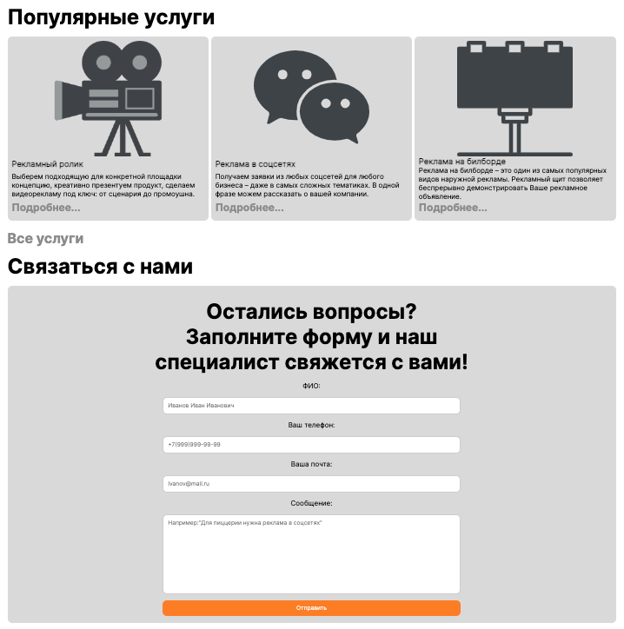
Главная страница
ФУНКЦИОНАЛ
Просмотр популярных услуг
Форма «Связаться с нами»
Переход к заказу услуг

Slide 10
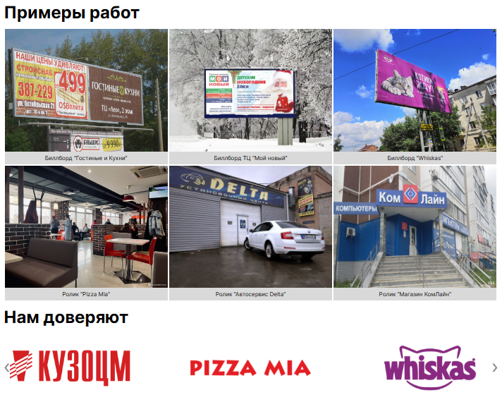
Страница «О нас»
ФУНКЦИОНАЛ
Просмотр информации о компании
Примеры работ
Слайдер с партнёрами компании

Slide 11
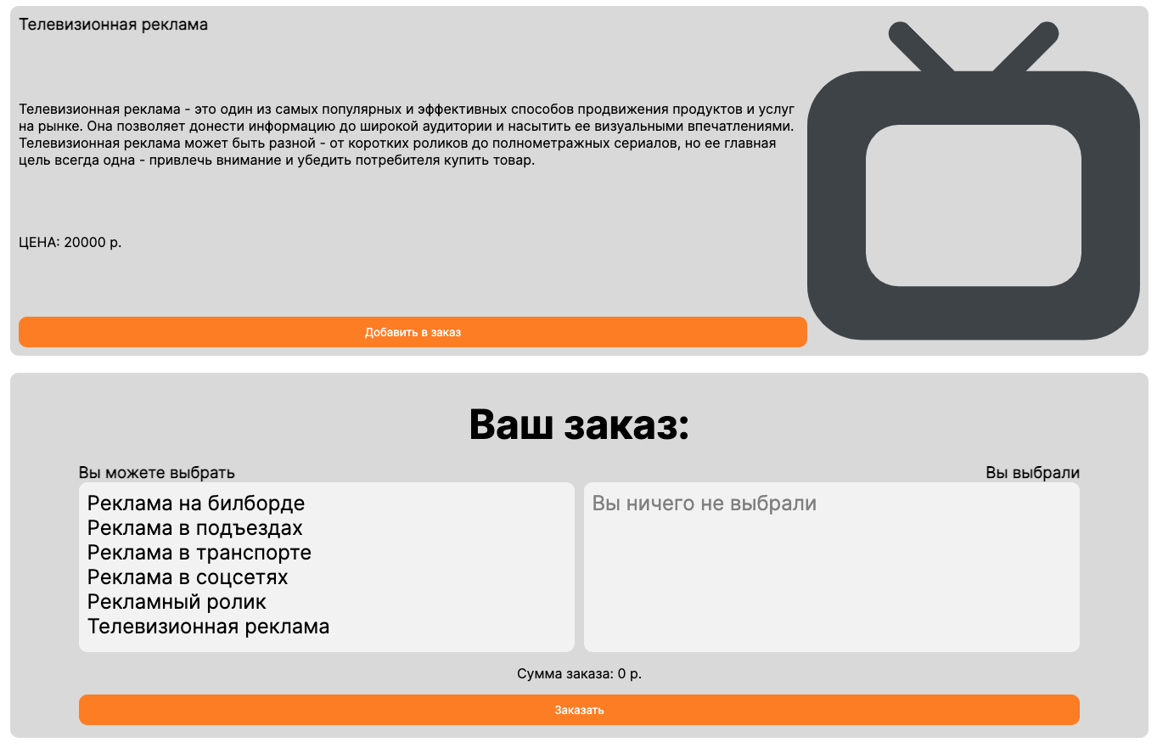
Страница «Услуги»
ФУНКЦИОНАЛ
Просмотр всех услуг
Форма заказа услуг

Slide 12
Заключение
В данном курсовом проекте проведён анализ предметной области, разработан каркас, а также макет дизайна. В итоге разработано веб-приложение, которое позволит посетителям сайта узнать информацию о рекламной компании и заказать услуги онлайн.
Приложение предоставляет клиентам быстрый и удобный доступ к информации о компании и ее услугах, что экономит время и упрощает процесс оформления заказов.

